Slide 1






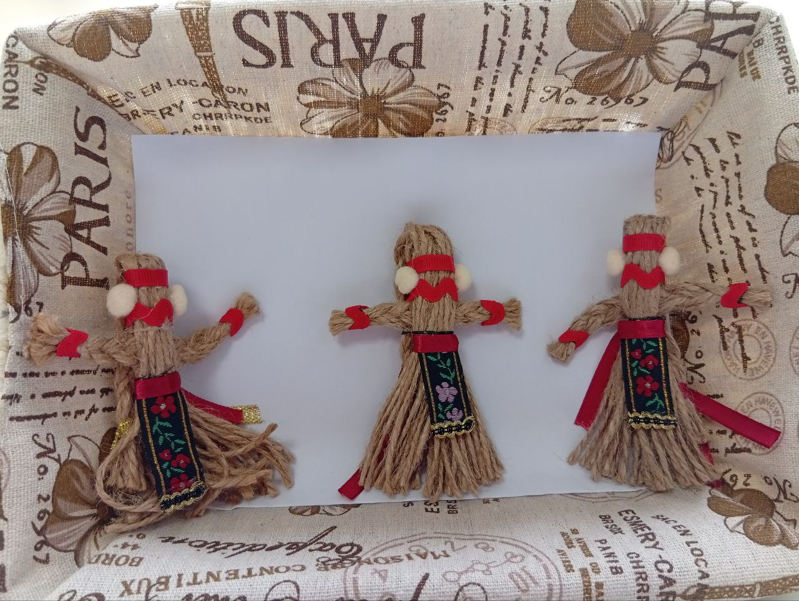
Бюджетное учреждение
Ханты-Мансийского автономного округа — Югры
«Мегионский комплексный центр социального обслуживания населения»
Мастер-класс «Кукла-оберег»
Изготовление: куклы-оберега из холщовых ниток, атласной ленты, тесьмы, помпонов для творчества
2025 год

Slide 2
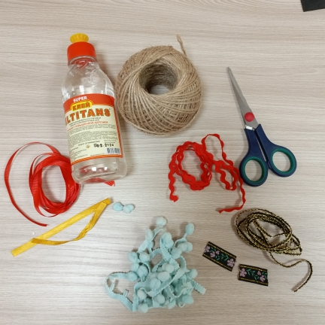
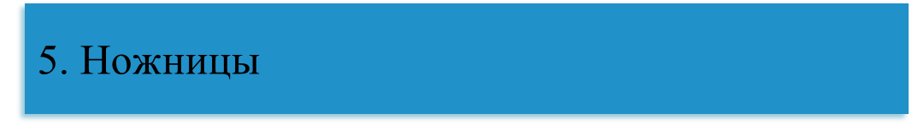
Материалы и инструменты
1. Джутовый шпагат (нить натурального происхождения);
2. Атласные ленты различной ширины и оттенков
3. Тесьма
4. Помпоны для творчества
6. Клей

Slide 3
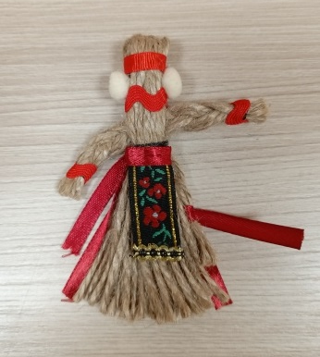
Ход мастер-класса
Этап 1. Демонстрация готовой куклы
1.Показываем готовое изделие, рассказываем о традициях использования кукол-оберегов в культуре народов.
2.Обращаем внимание на форму, размеры и декоративные элементы.

Slide 4
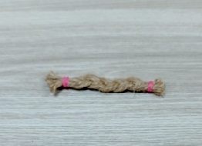
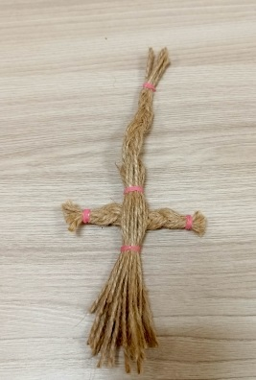
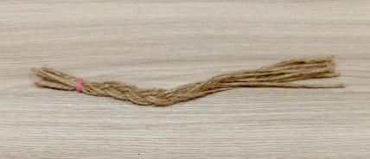
Разбор этапов изготовления - этап 2
Шаг 1. Формирование каркаса
1. Предлагаем участникам из джутового шпагата заплести косичкой руки закрепив с двух сторон одноразовыми резинками
2. Из-за раннее заготовленных джутовых нитей плетем косичку до середины изделия .
3. Соединяем элементы между собой для формирования туловища куклы. Закрепляем резинками шею и талию.

Slide 5
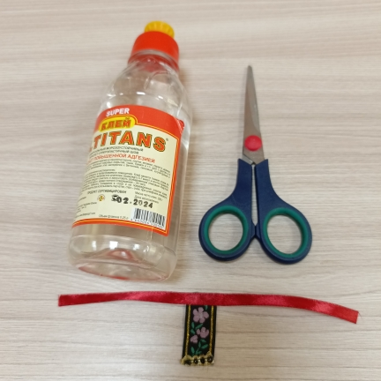
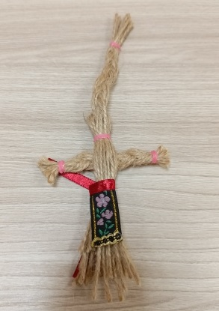
Разбор этапов изготовления - этап 2
Шаг 2. Декорирование лентами и тесьмой
1. С помощью клея создаем фартук для куклы из заранее подготовленной тесьмы и ленточки.
2. Завязываем фартук на талию куклы.

Slide 6
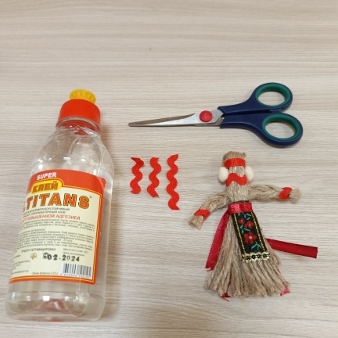
Разбор этапов изготовления - этап 2
Шаг 3. Завязывание узлов и формирование лица
1. С помощью клея и подготовленной ленты обклеиваем шею, рукава рук и голову, таким образом создаем силуэт куклы.
2. Лицо традиционно остается без черт, но можно добавить небольшие декоративные элементы (помпоны).

Slide 7
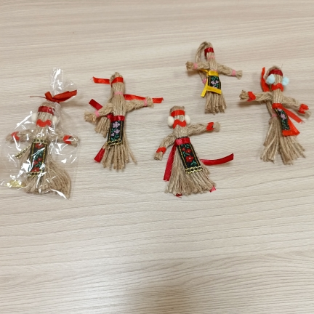
Этап 3. Завершение мастер-класса
1. Проведение презентации готовых изделий участников, обсуждение впечатления и полученных навыков. Фотосессия и раздача памятных сертификатов участника

Slide 8



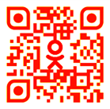

Бюджетное учреждение
Ханты-Мансийского автономного округа-Югры
«Мегионский комплексный центр социального обслуживания населения»
СПАСИБО ЗА ВНИМАНИЕ

